Slide 1


Slide 2
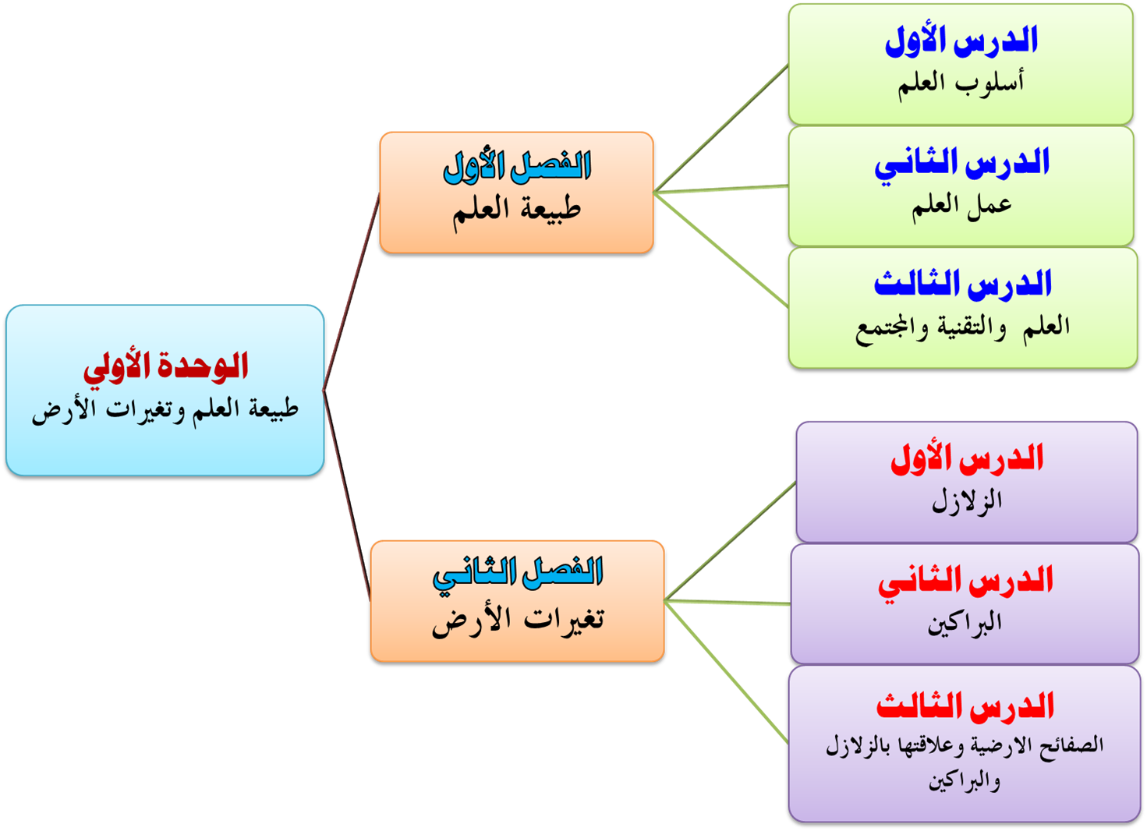


Slide 3
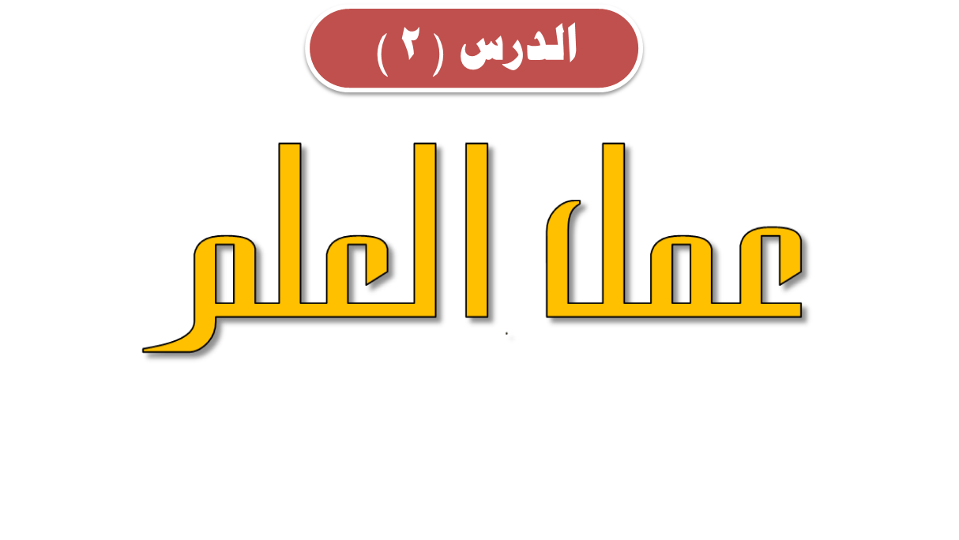

Slide 4
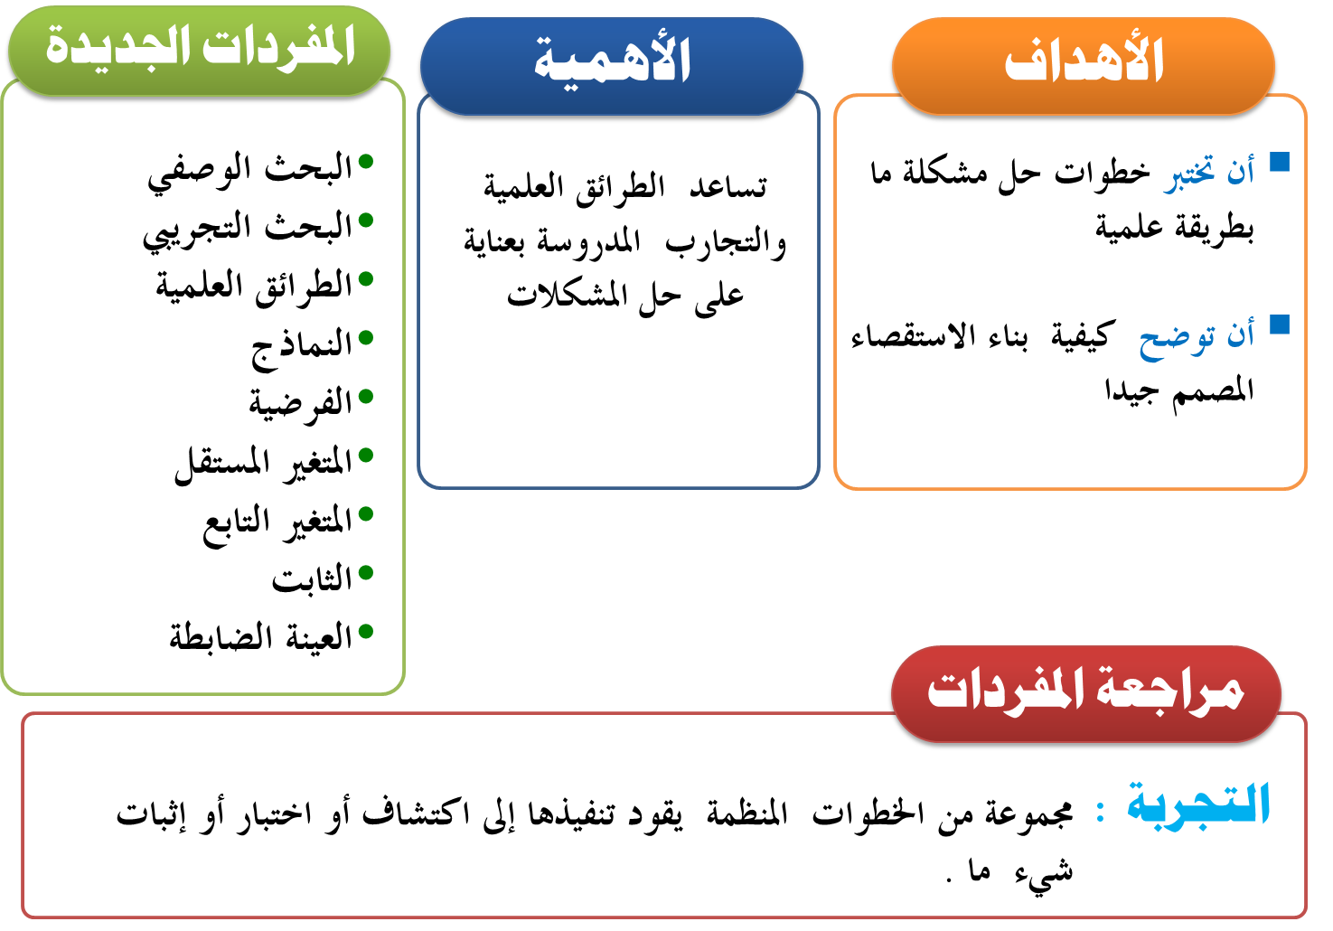
Notes:
للمعلم:
الربط مع المعرفة السابقة:
التصنيف: حضر الطلبة على تذكر عدد المرات التي طلب منهم فيها تصنيف الأشياء الى مجموعات، من مثل تصنيف الملابس حسب الألوان الفاتحة والغامقة، أو حسب قياساتها.سيتعلم الطلبة في هذا الدرس كيفية تصنيف المواد تبعا لخصائص معينة، وكيفية حدوث التغيرات في هذه الخصائص.

Slide 5

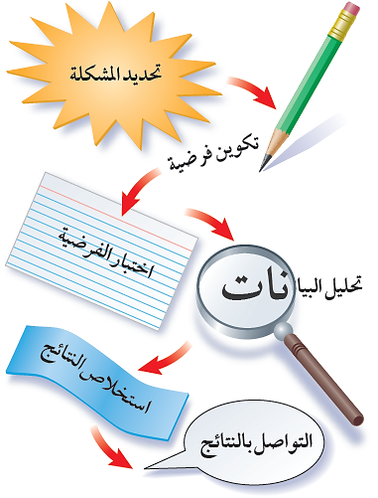
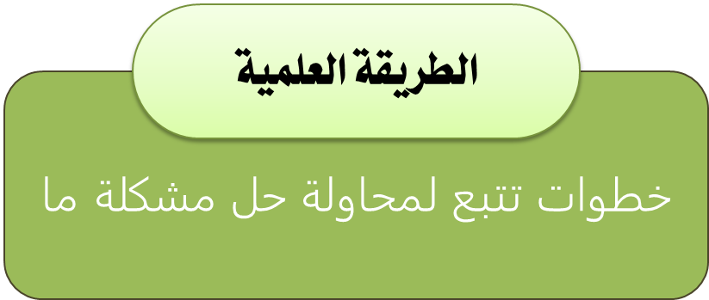

Slide 6




Slide 7
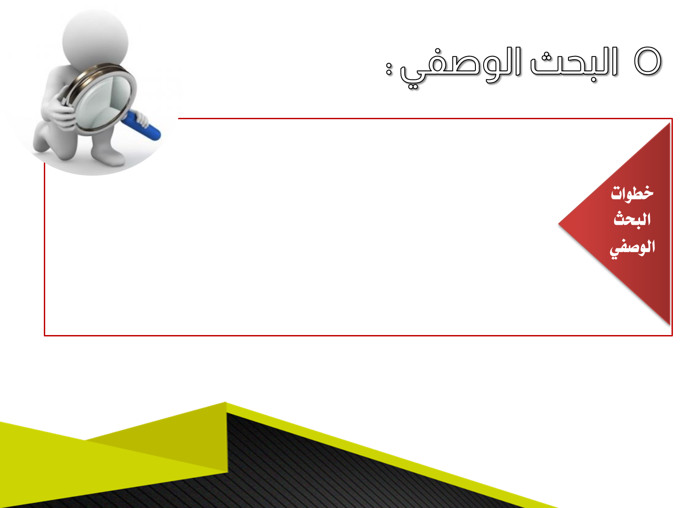





Slide 8
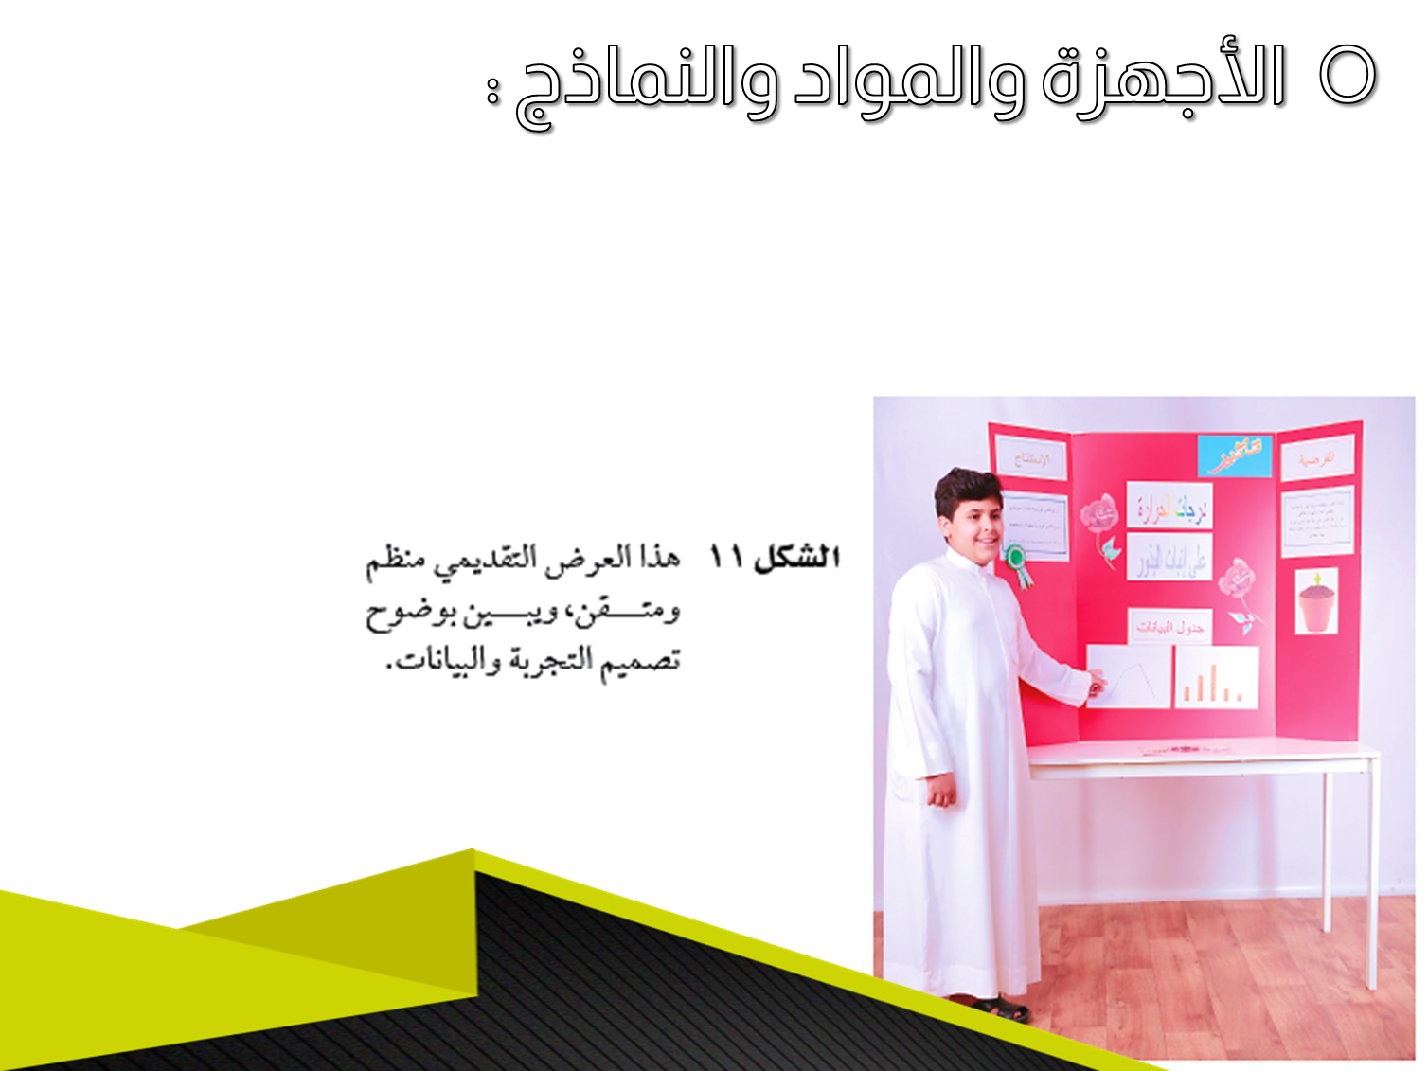

Slide 9
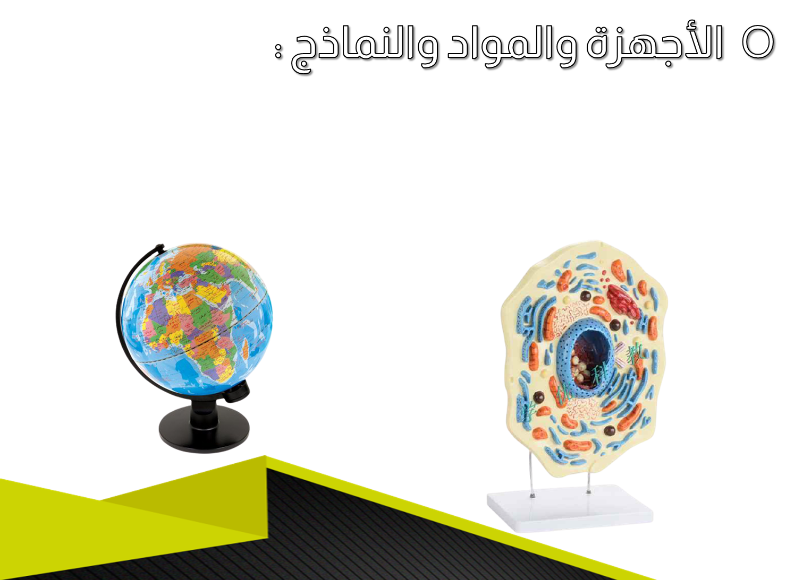

تعريف النماذج

Slide 10

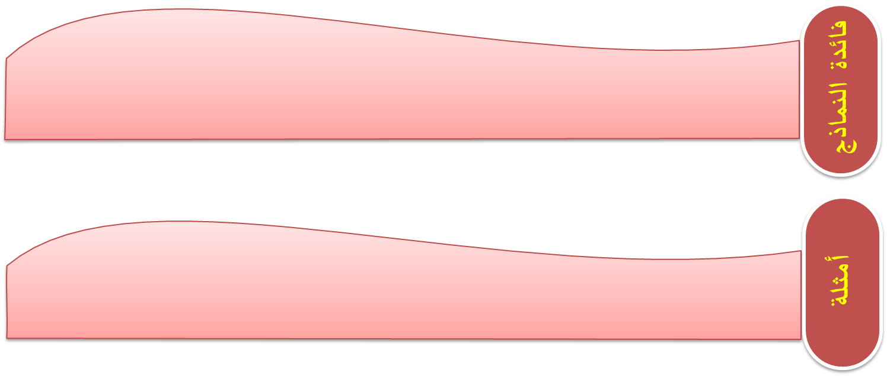


تعريف النماذج

Slide 11


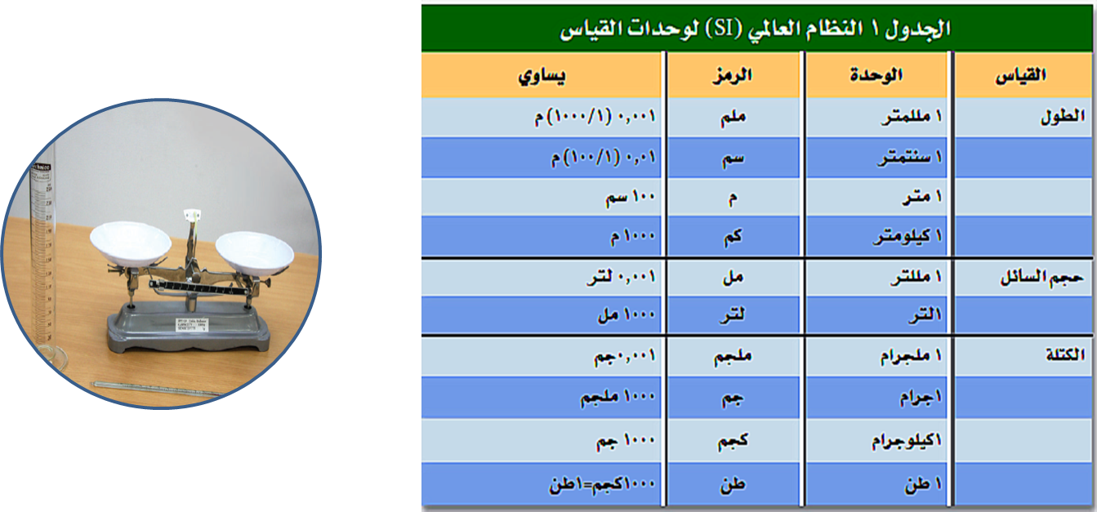

Slide 12
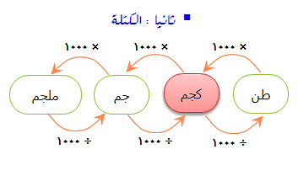
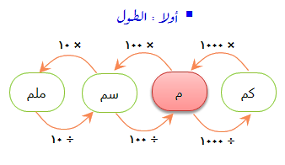
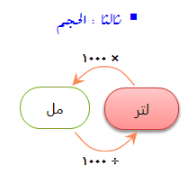

Slide 13
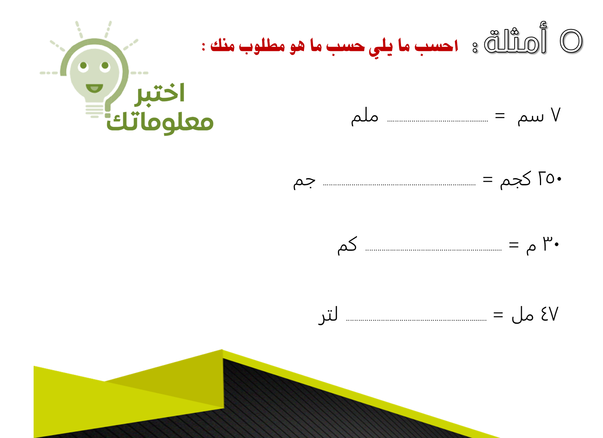

Slide 14




Slide 15


Slide 16
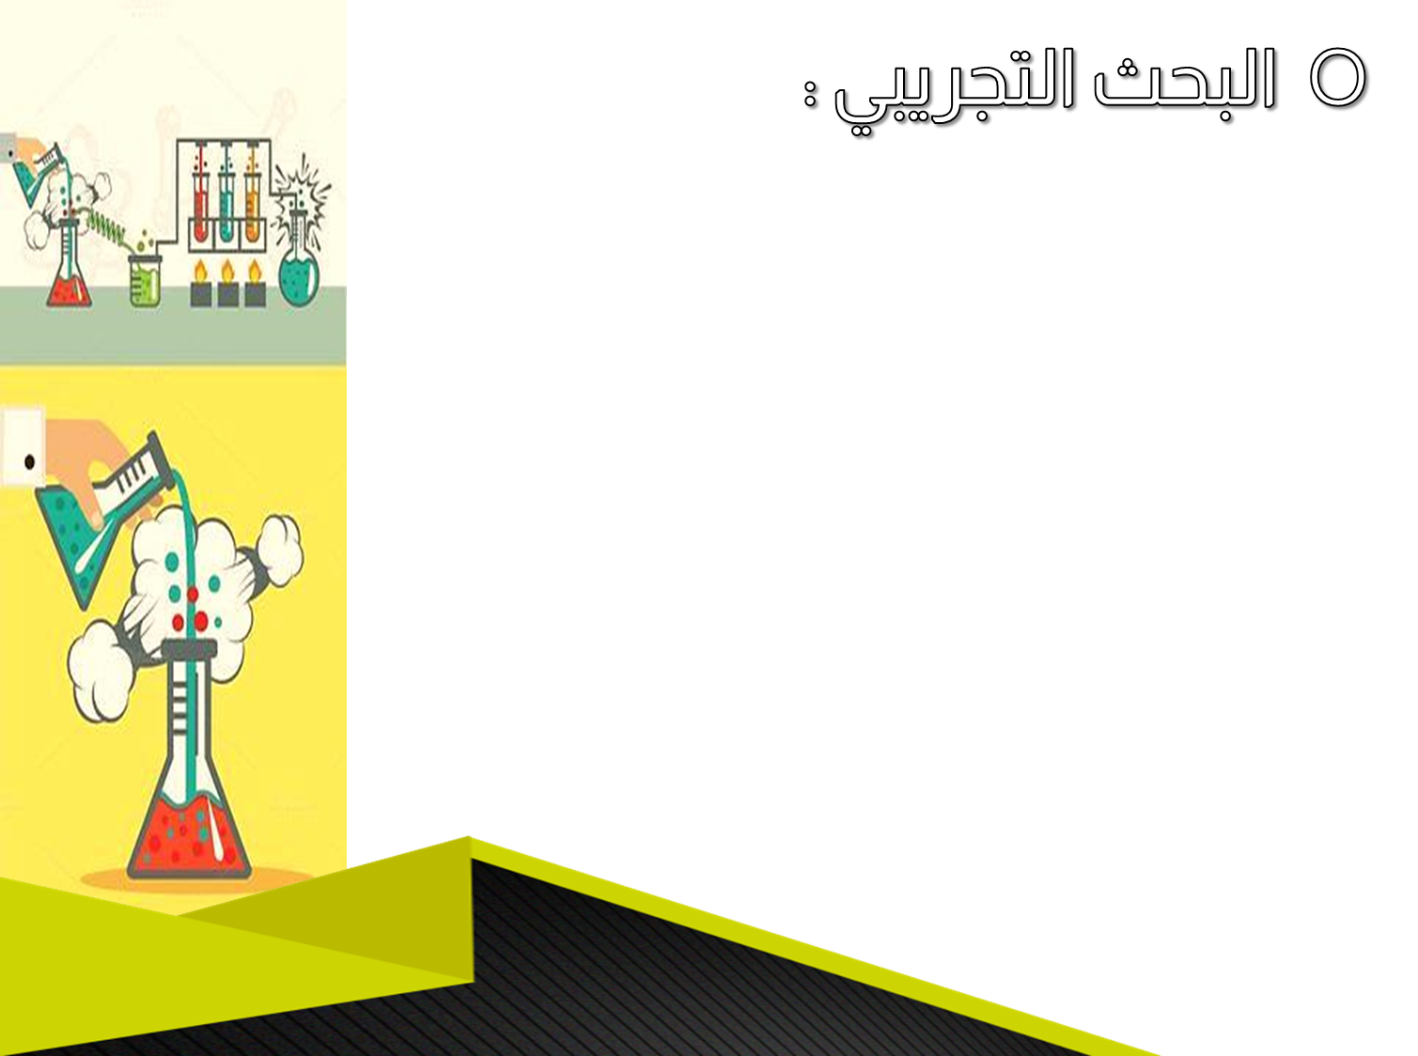



Slide 17








Slide 18




Slide 19






Slide 20





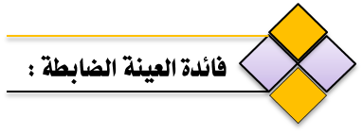

Slide 21



Slide 22


Slide 23



Slide 24
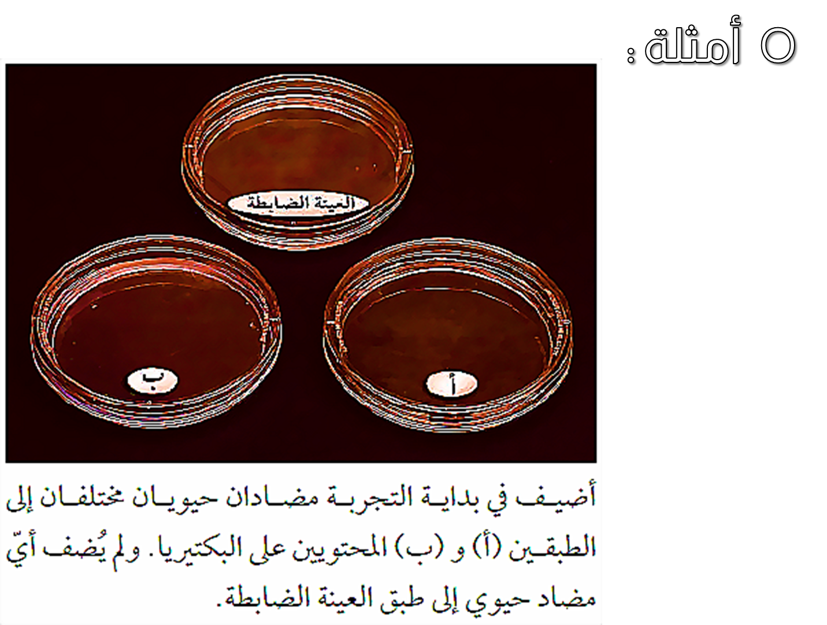

Slide 25
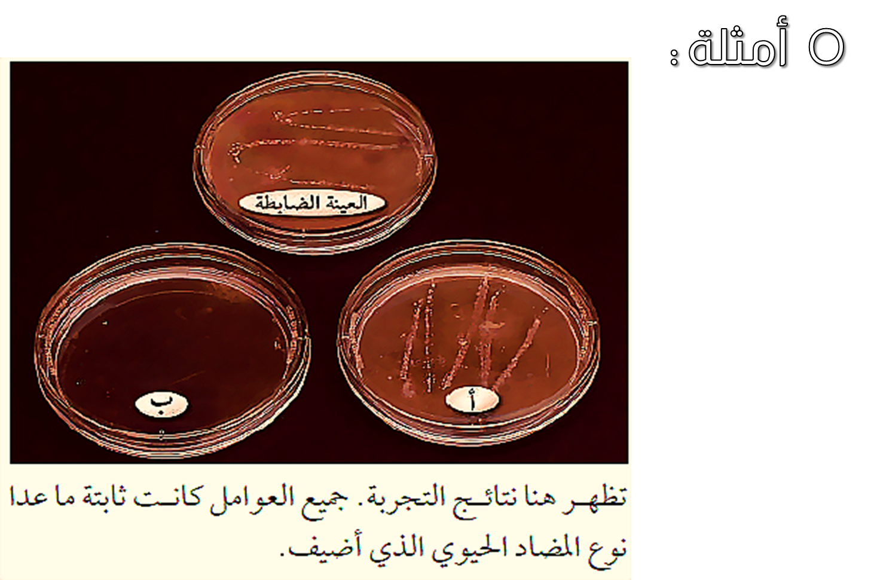

Slide 26
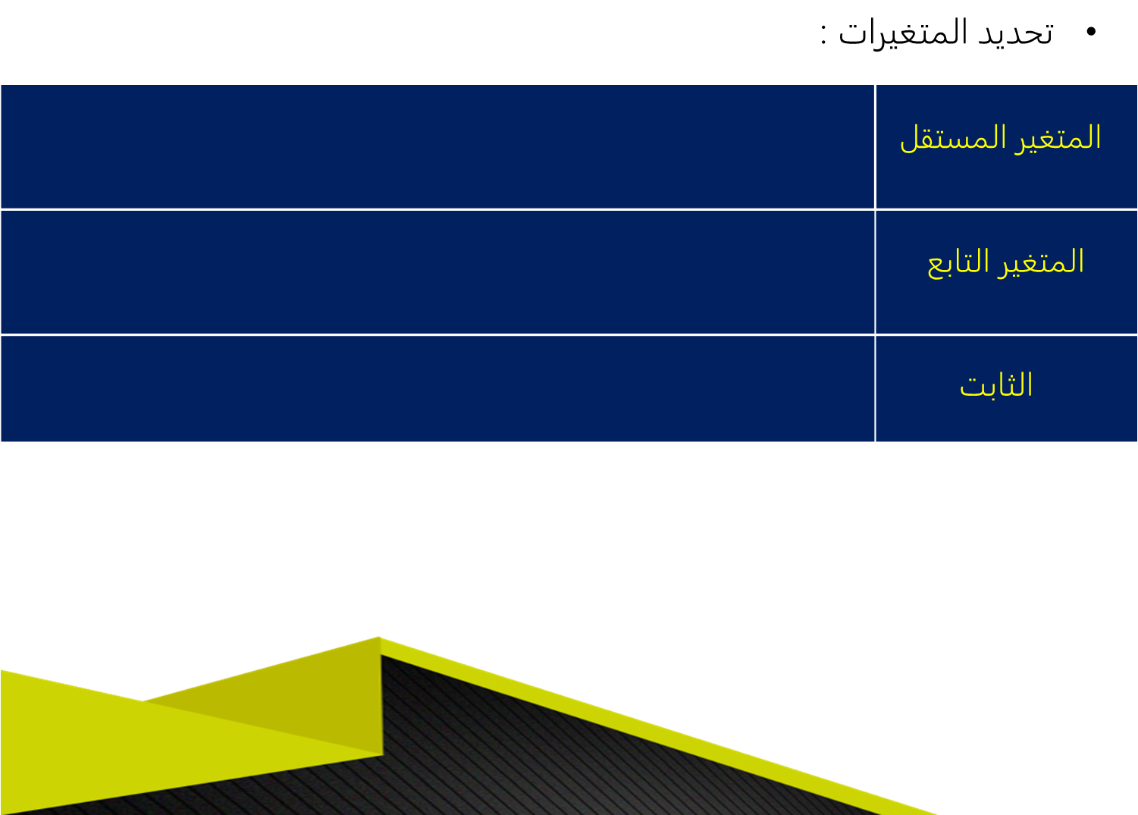

Slide 27
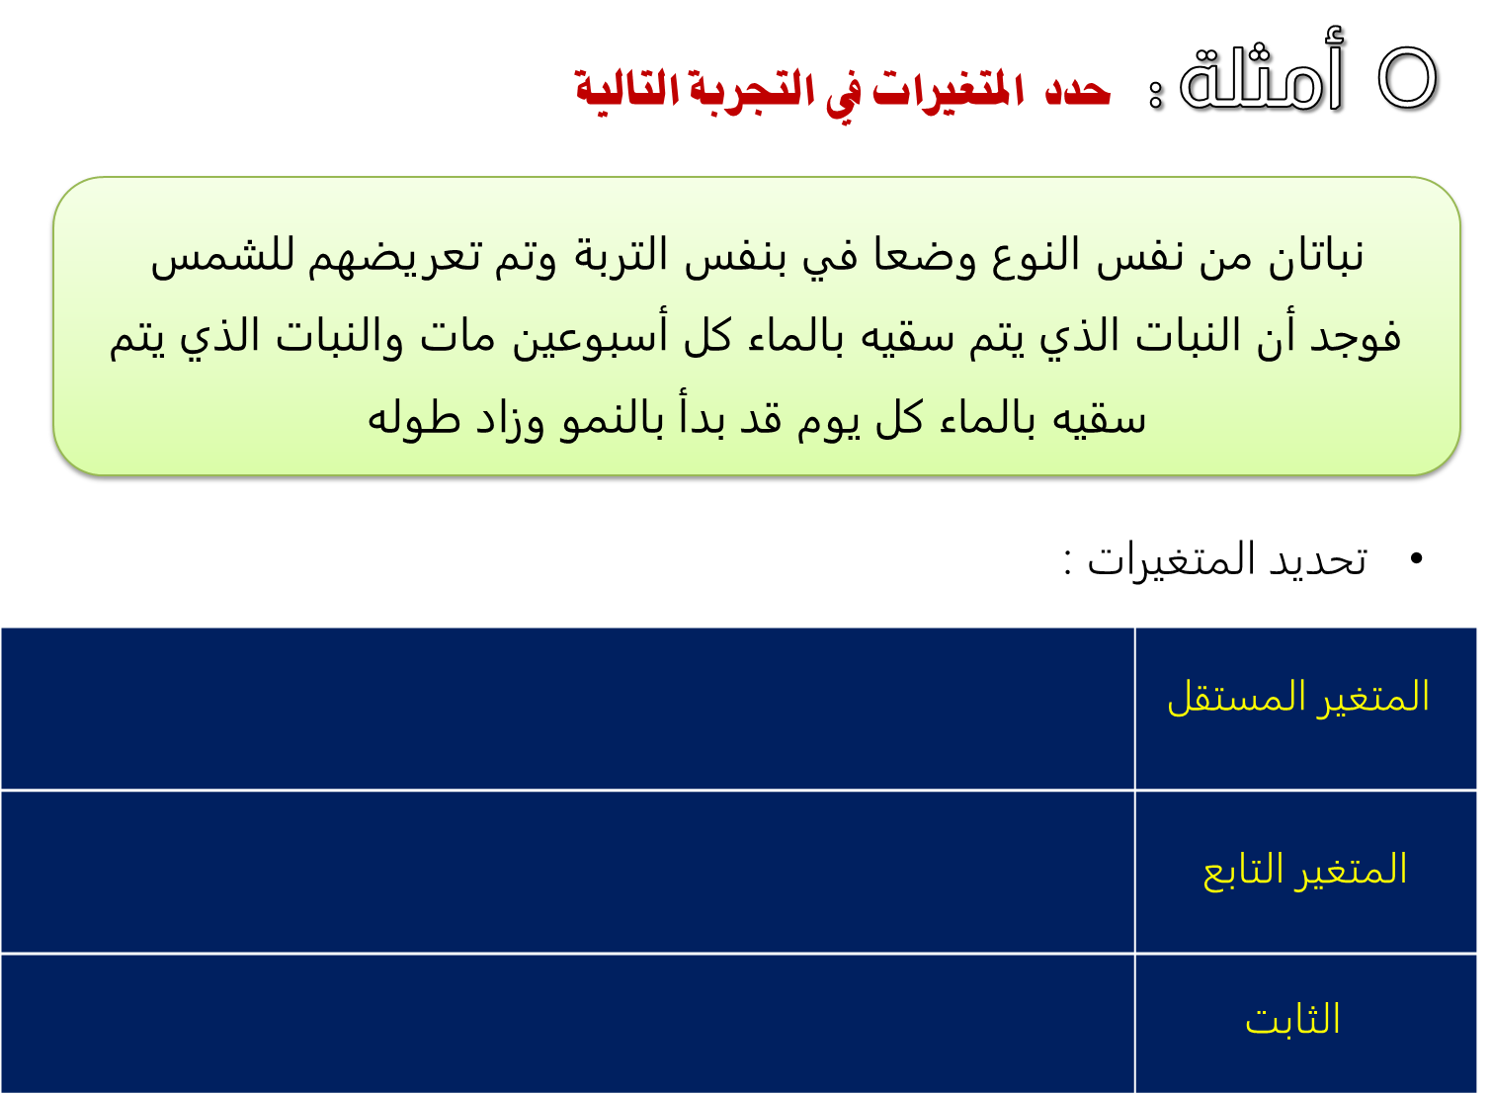


Slide 28



Slide 29
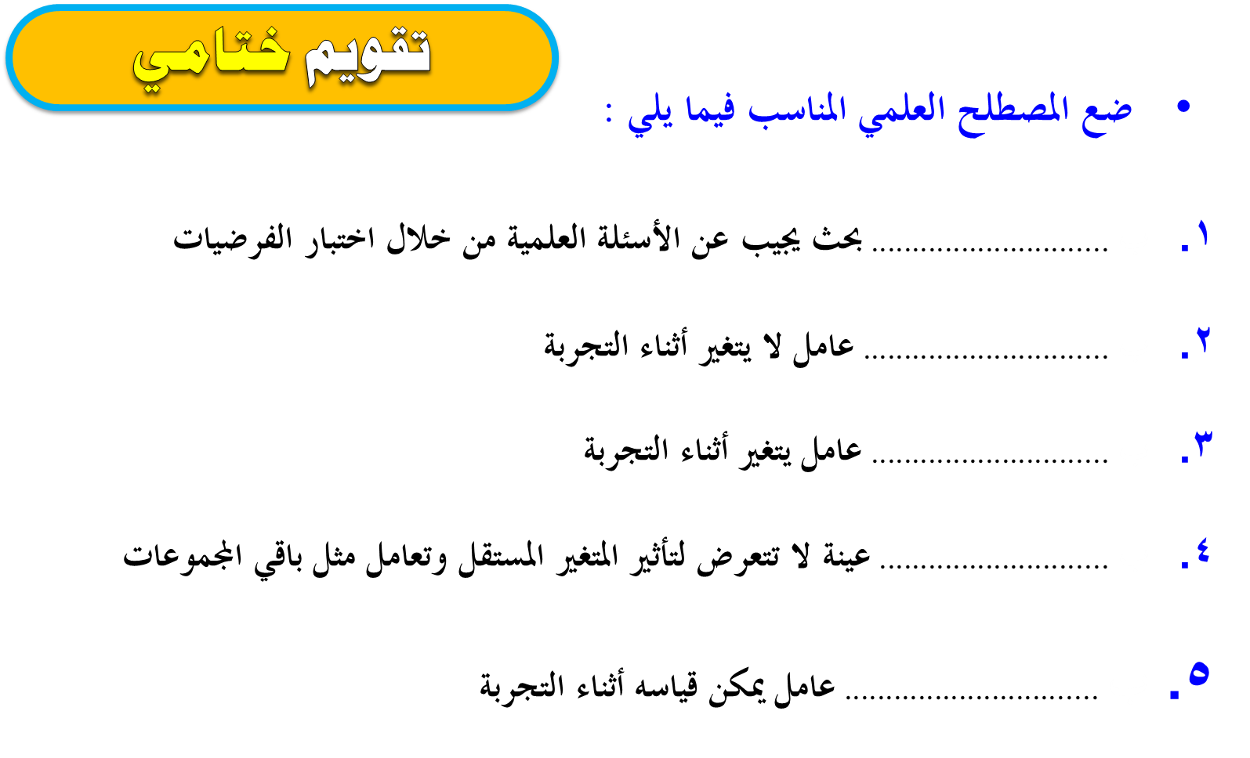






Slide 30
